Slide 1






THE SHADOWS
Leer entre
Líneas
(Una Iglesia
muy singular )

Slide 2
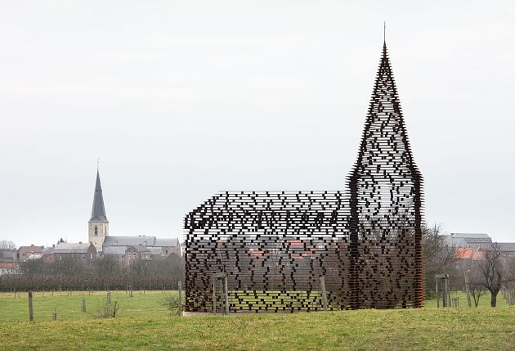
Esta iglesia está ubicada en el campo de Looz en Bélgica.
Fue diseñado por el grupo de arquitectos
«Gijs Van Vaerenbergh».

Slide 3
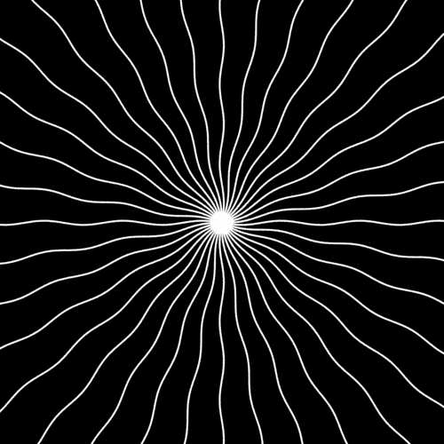
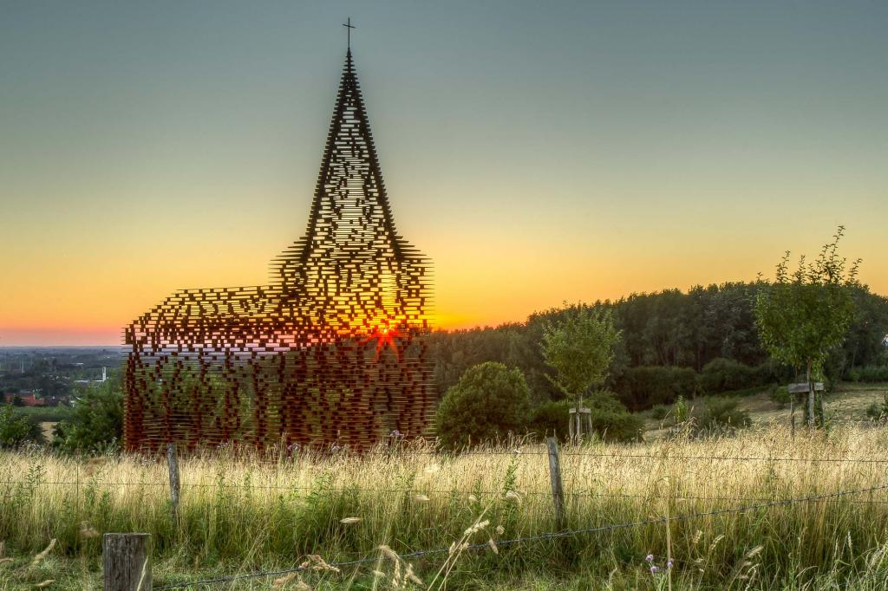

Slide 4
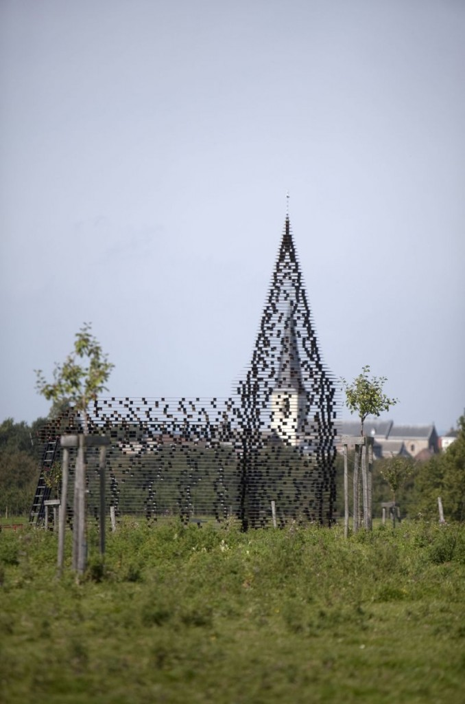

Slide 5
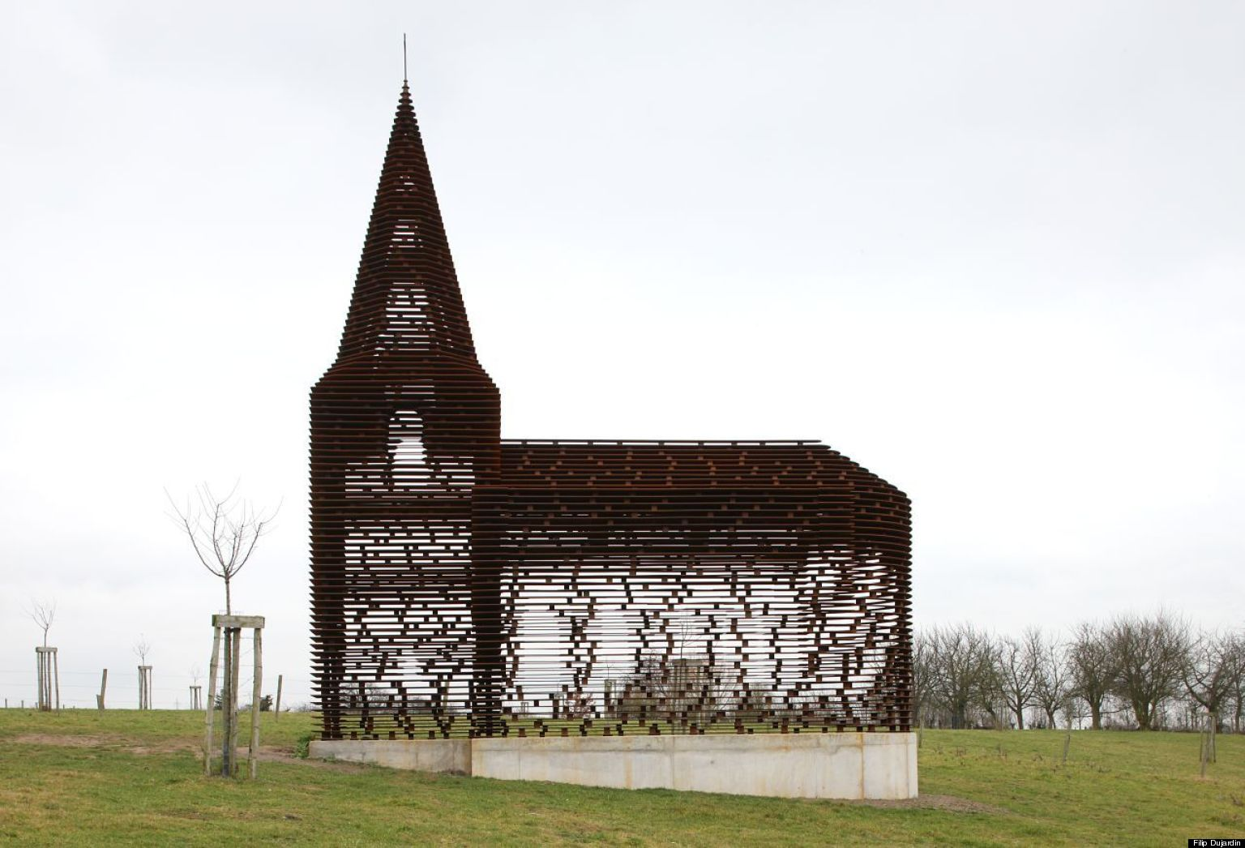

Slide 6
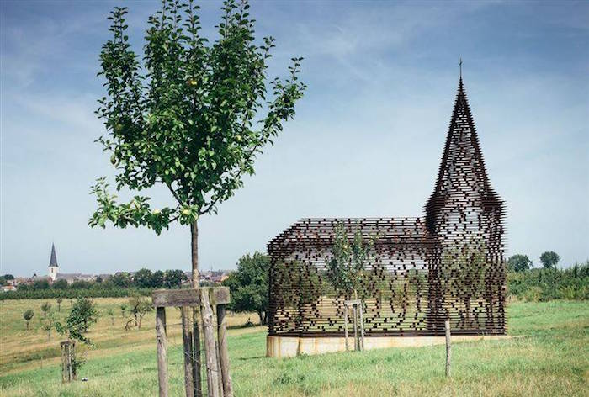
Vista de frente, se vuelve casi invisible.

Slide 7
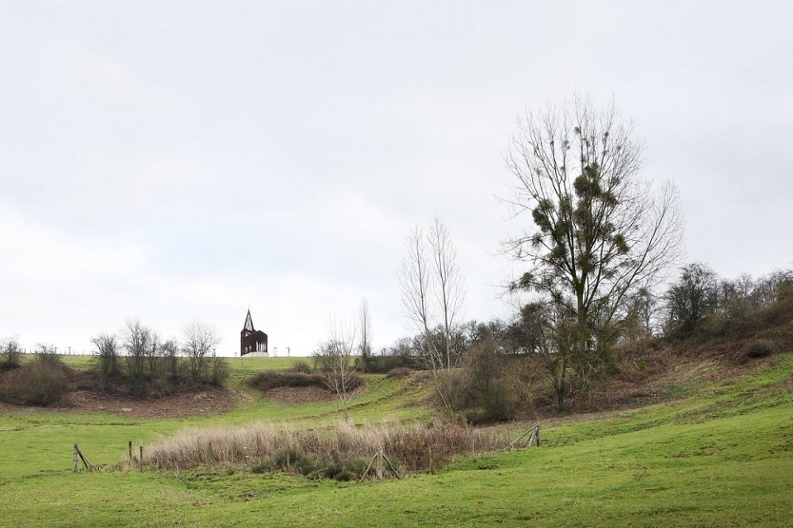

Slide 8
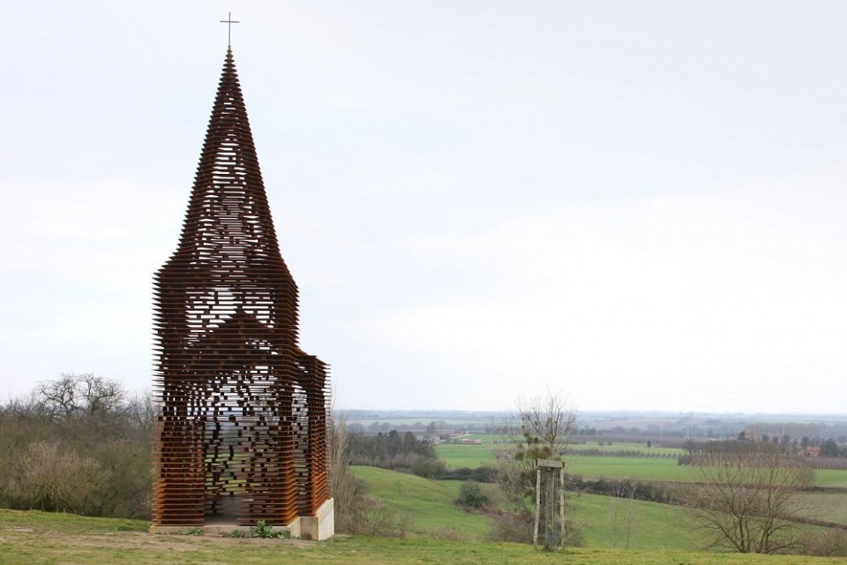

Slide 9
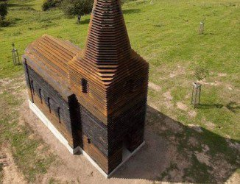
Los arquitectos que diseñaron esta iglesia lograron crear un monumento único y mágico.
Una verdadera obra de arte que se transforma en función del ángulo de visión del espectador.

Slide 10
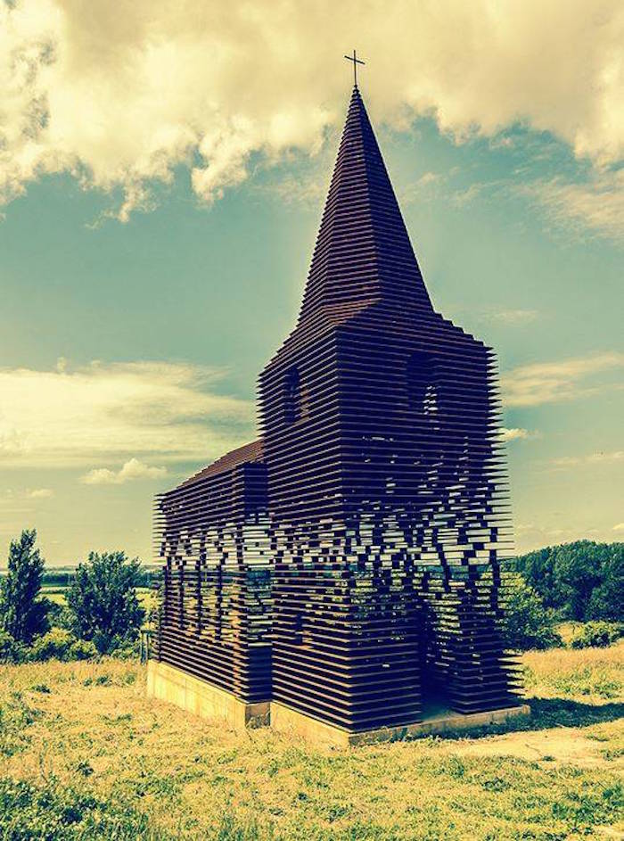
Esta creación llamada
"Leer entre líneas"
consta de 100 capas de acero apiladas y escalonadas a distancias iguales.

Slide 11
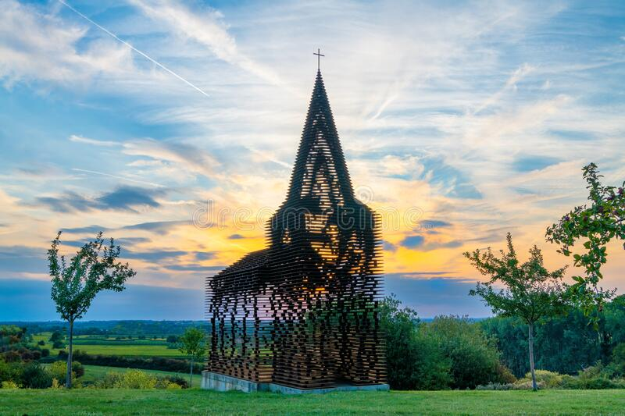

Slide 12
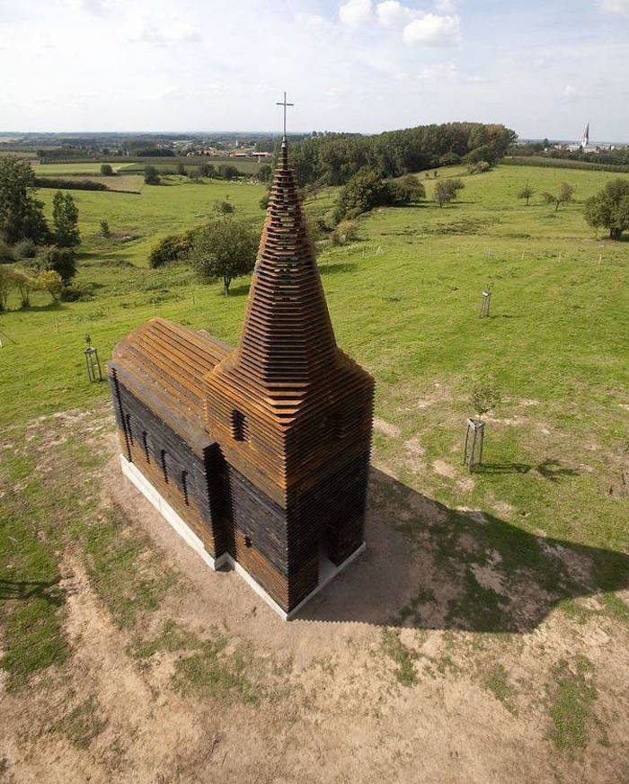
Vista desde arriba, esta iglesia parece bastante mundana.

Slide 14
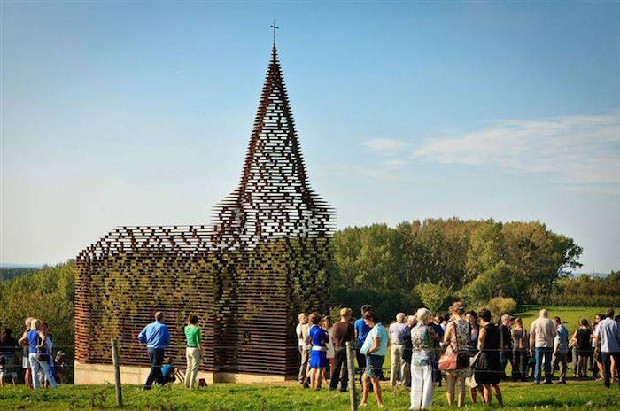
Una técnica que crea alternancias de vacíos y rellenos que dan una visión diferente del edificio según el ángulo de visión.

Slide 15
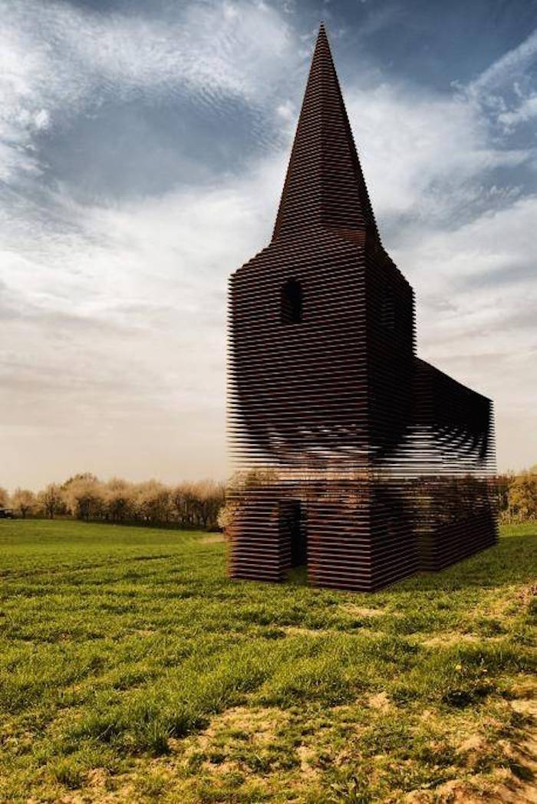
Visto desde ciertos ángulos,
la estructura juega con nuestra mente.

Slide 16
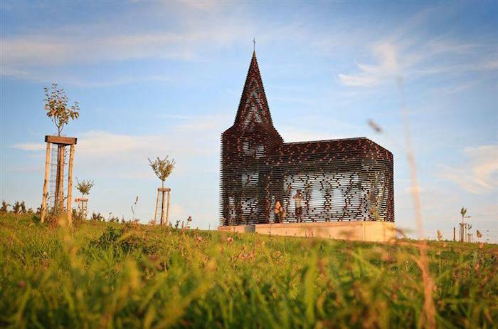

Slide 17
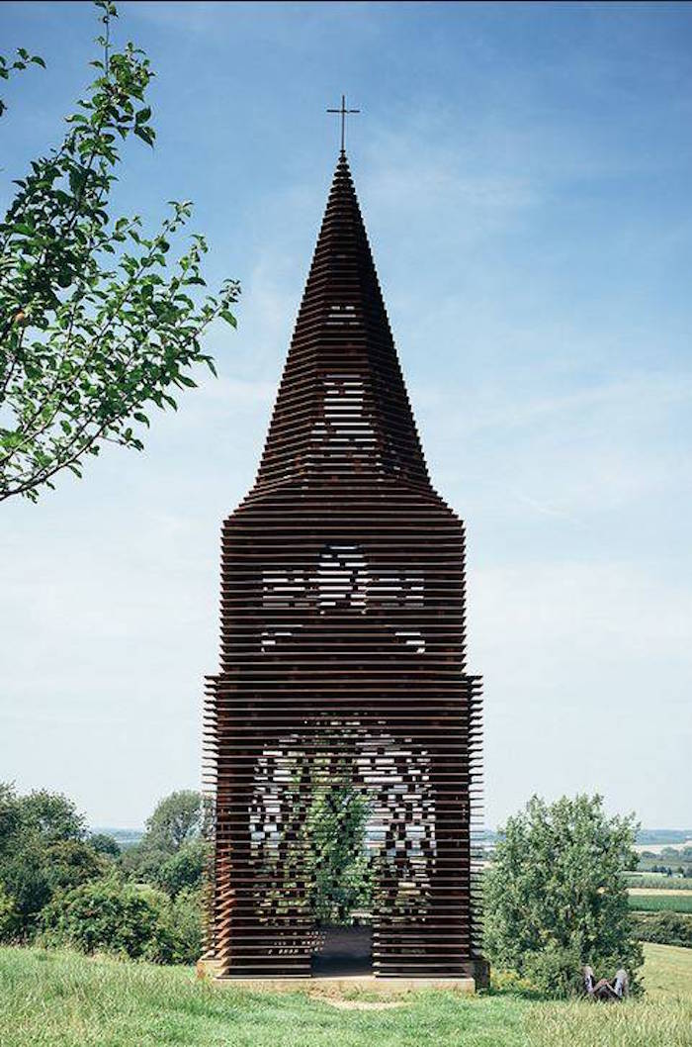
A veces "lleno" y "normal", a veces calado,
casi transparente o
como cortado por la mitad,
esta joya arquitectónica ofrece una visión poética, limpia y tan de cuento…

Slide 18
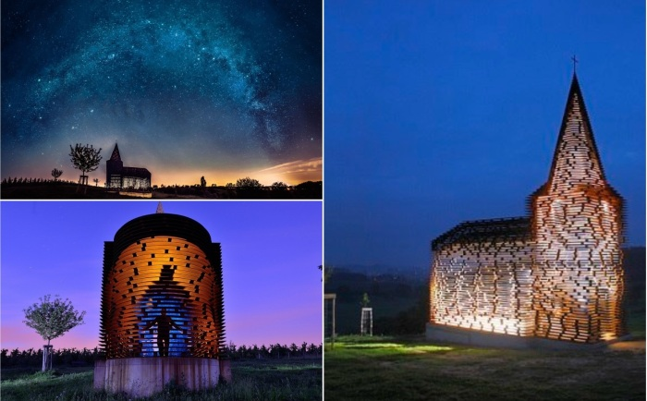

Slide 19
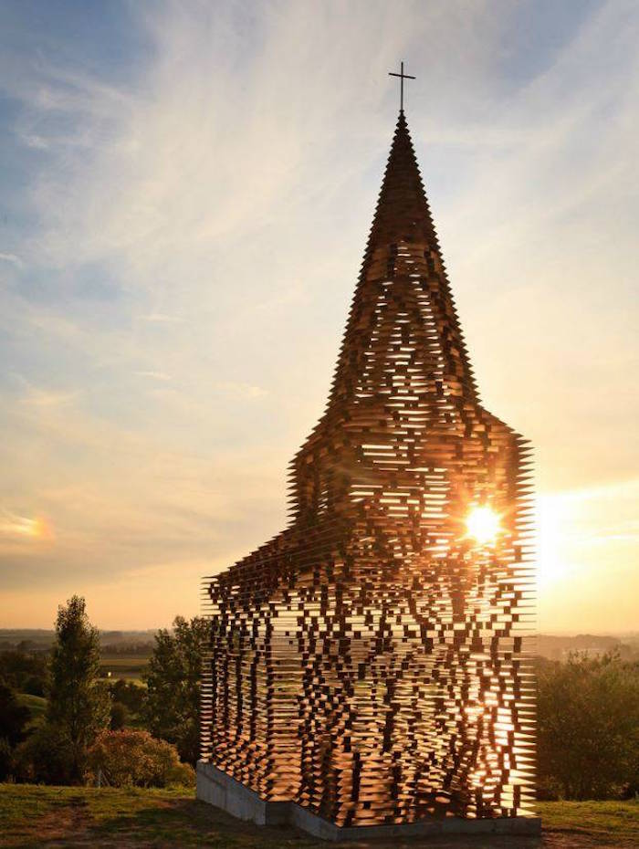

Slide 20
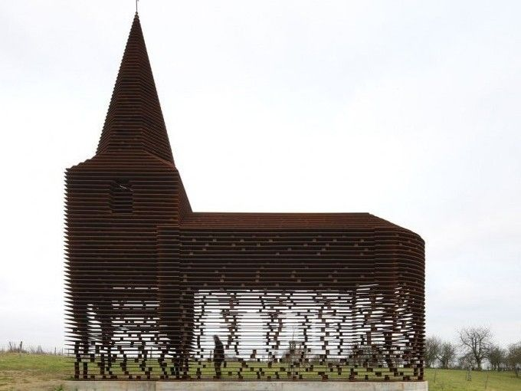

Slide 21
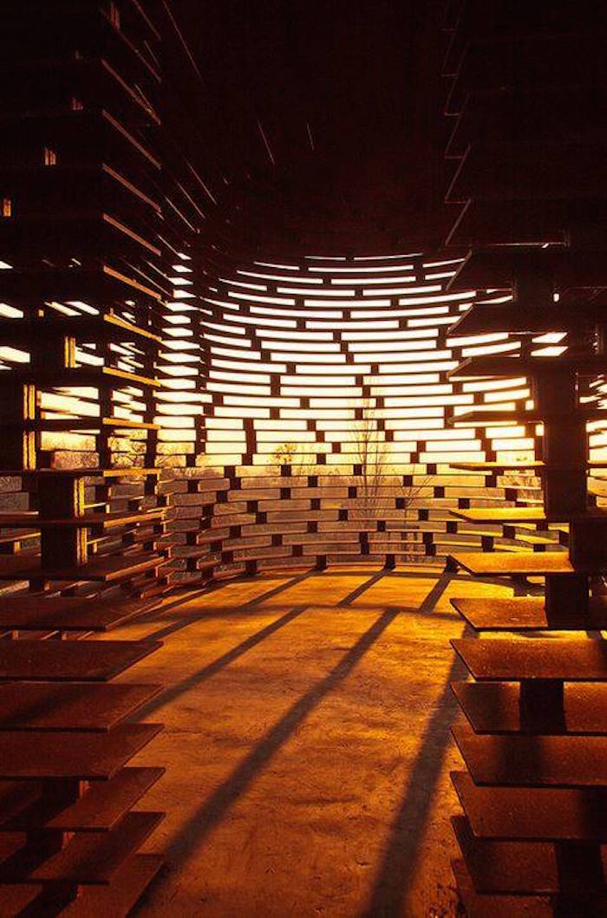
Visto desde el interior, se puede entender mejor cómo se diseñó la estructura.

Slide 22
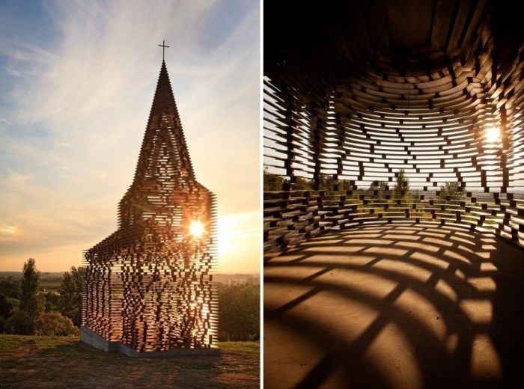

Slide 23
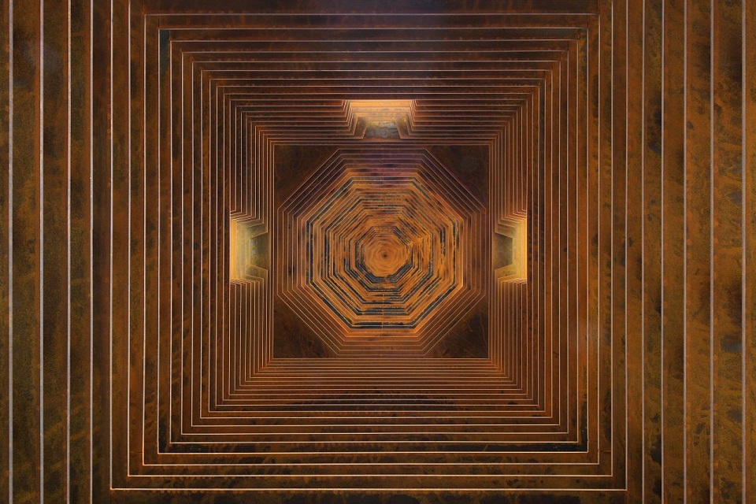

Slide 24
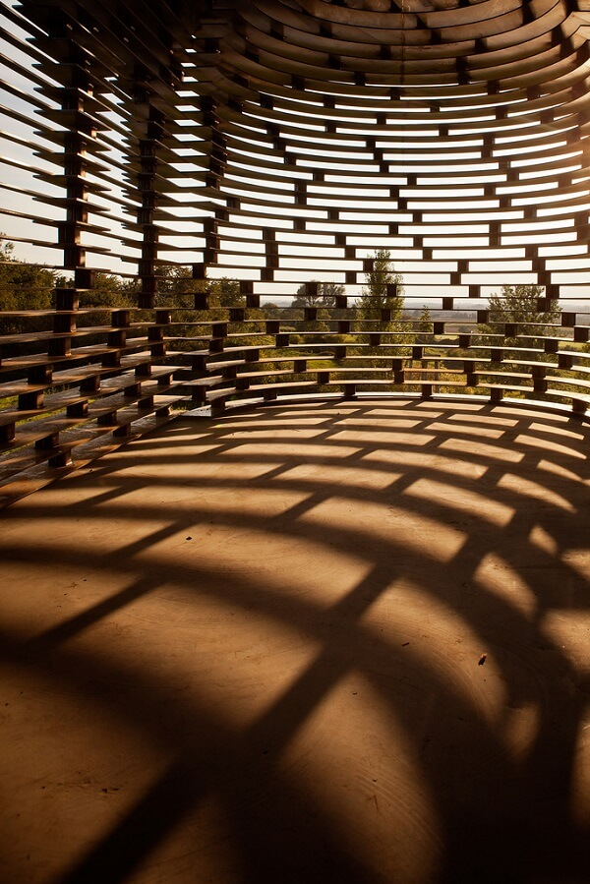

Slide 25
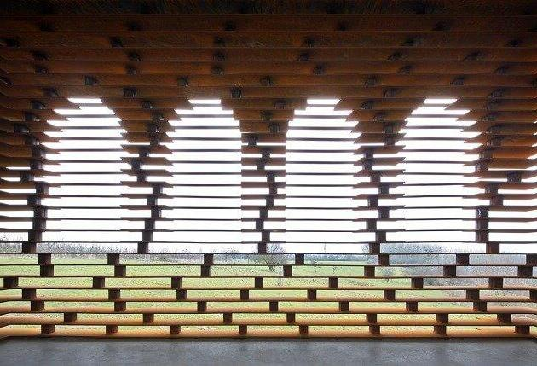

Slide 26
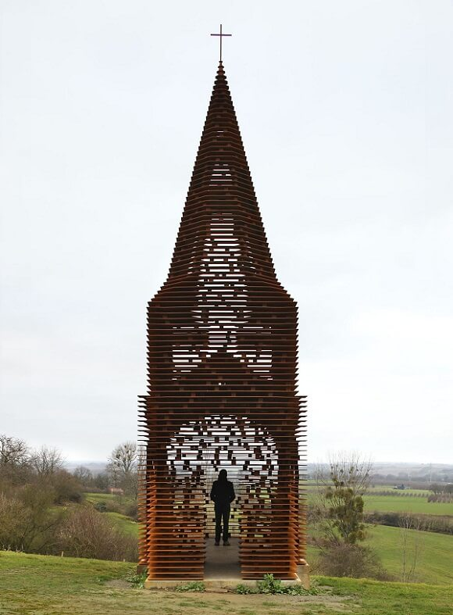

Slide 27
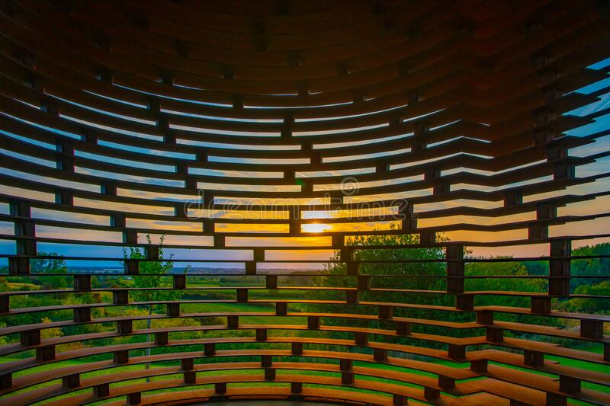

Slide 28
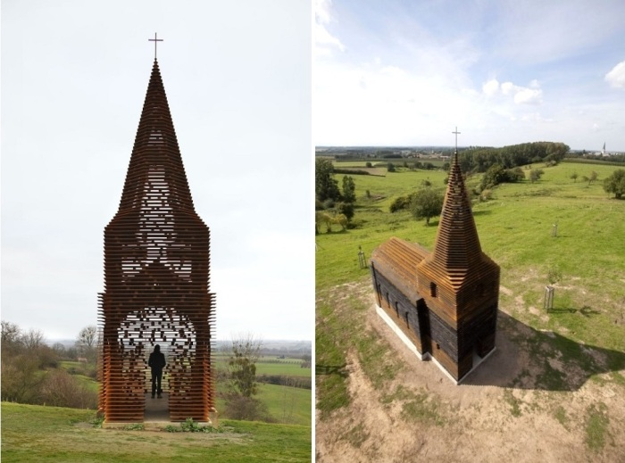

Slide 29
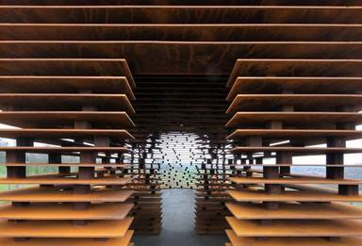

Slide 30
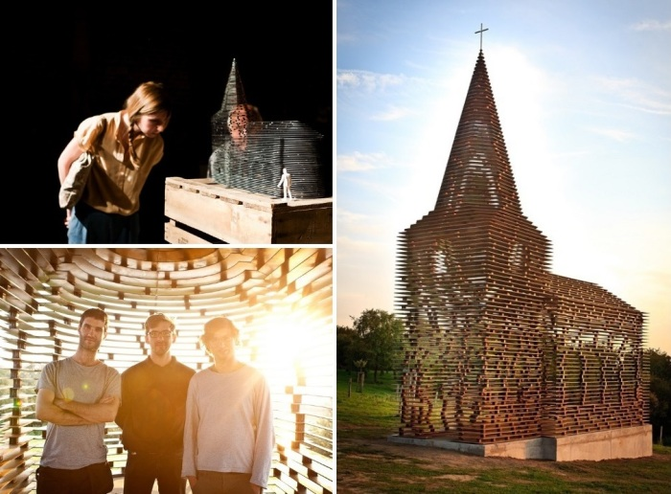

Slide 31
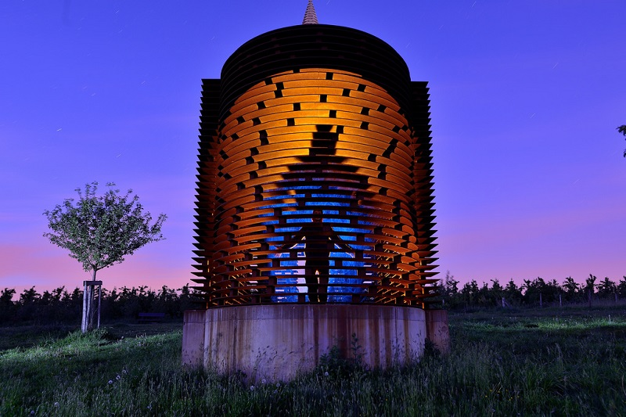

Slide 32



Un fuerte
abrazo,
que tengas
un buen día
Hoy es martes, 26 de abril de 2022
Ahora mismo son las 10:35 horas.

Slide 33







¿Te ha gustado?
Puedes ver más entrando
Aquí
Además puedes recibir powerpoints en tu correo electrónico suscribiéndote aquí:

